Slide 1
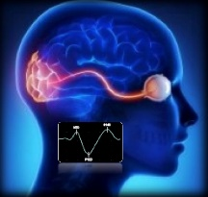
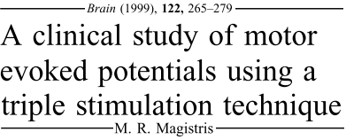
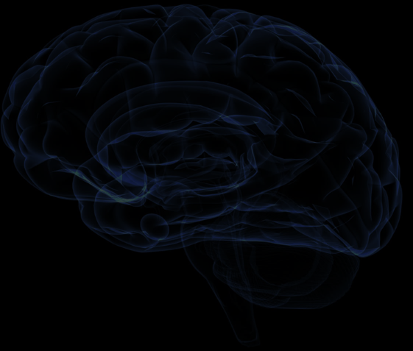
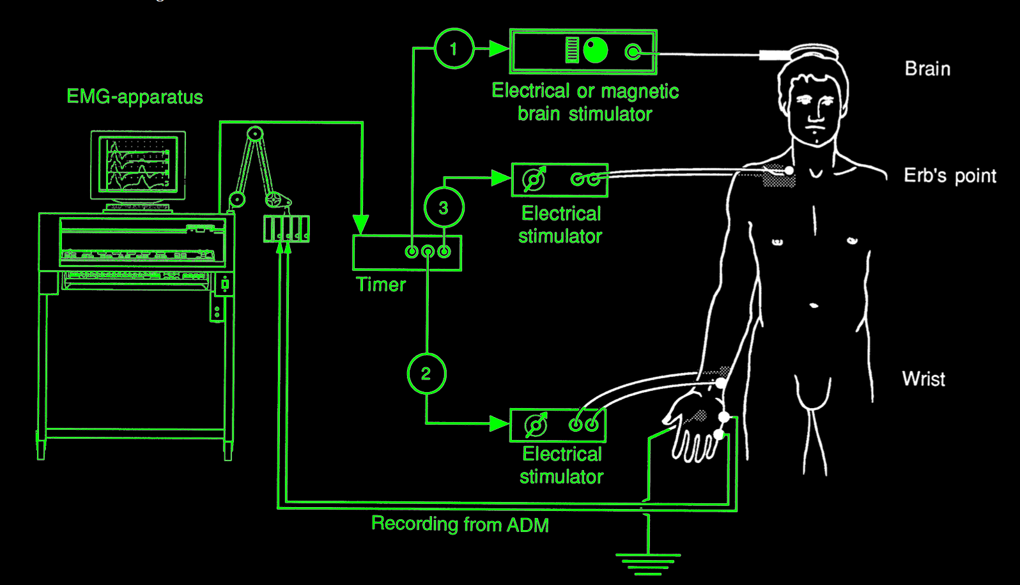
SCLEROSE EN PLAQUES
POTENTIELS EVOQUES
TECHNIQUE TRIPLE STIMULATION
APPLICATIONS TST
Description

Slide 2
SCLEROSE EN PLAQUES
POTENTIELS EVOQUES
TECHNIQUE TRIPLE STIMULATION
APPLICATIONS TST
Description
Physiologie
Perte axonale centrale (30%)
TST
test
TST
test
ADM
ADM

Slide 3
SCLEROSE EN PLAQUES
POTENTIELS EVOQUES
TECHNIQUE TRIPLE STIMULATION
APPLICATIONS TST
Description
Perte axonale centrale (30%)
TST
contrôle
TST
test
ADM
ADM

Slide 4
SCLEROSE EN PLAQUES
POTENTIELS EVOQUES
TECHNIQUE TRIPLE STIMULATION
APPLICATIONS TST
Description
TSTtest / TSTcontrôle = perte axonale
centrale (%)
TST
contrôle
TST
test

